Slide 1
DU 04 AU 10 JUIN 2023 POUR LES 6e GLOBAL GAMES

Slide 2
Vichy FRANCE 2023
2

Slide 3
Vichy FRANCE 2023
3

Slide 4
Vichy FRANCE 2023

Slide 5
Vichy FRANCE 2023

Slide 6
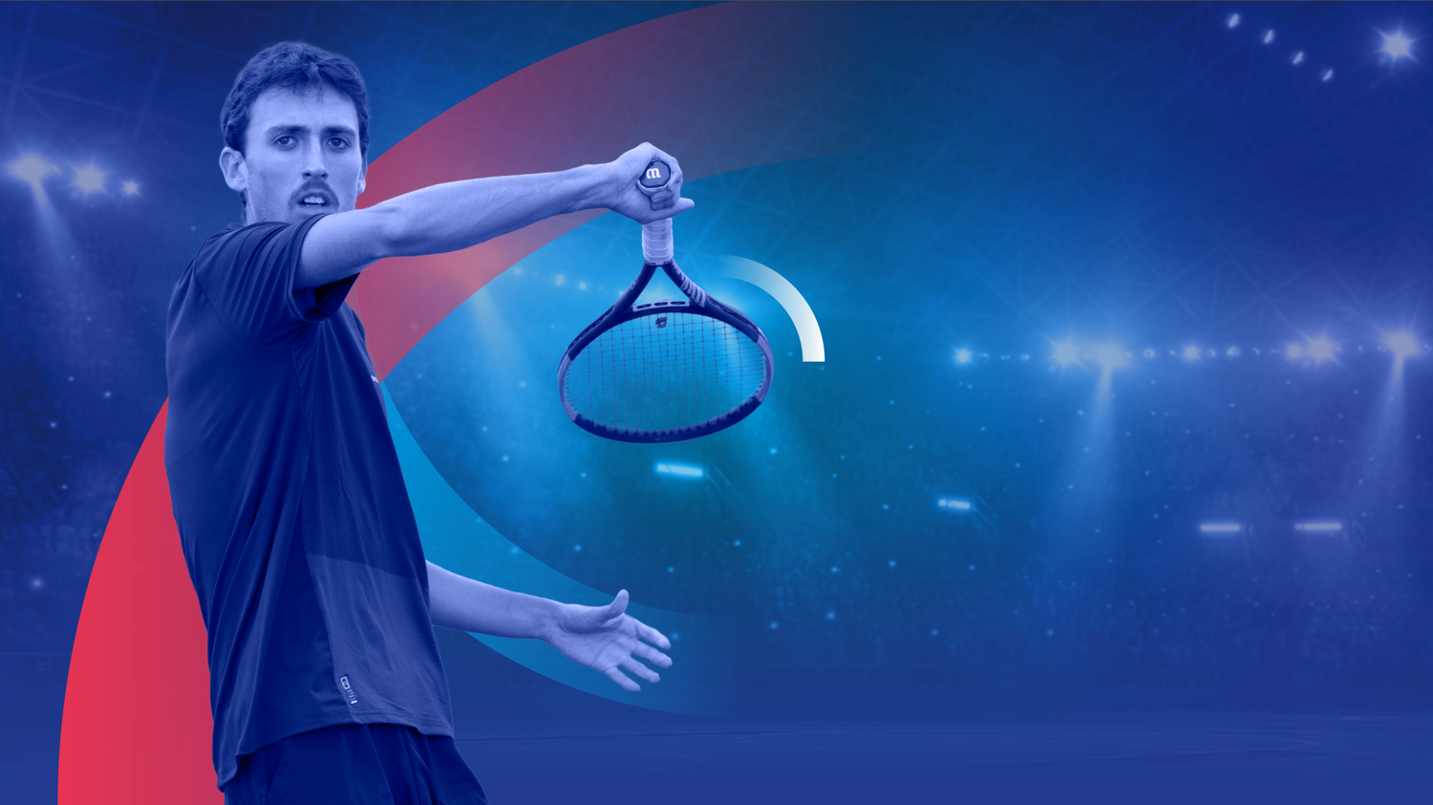
Vichy FRANCE 2023

Slide 7
Vichy FRANCE 2023

Slide 8
Vichy FRANCE 2023

Slide 9
Vichy FRANCE 2023

Slide 10
Vichy FRANCE 2023

Slide 11
SOMMAIRE
TITRE PARTIE 1
TITRE PARTIE 2
TITRE PARTIE 3
Titre Slide ............ p.X
Da numquia de secabore nonsequi temquo dolorum eoritia consernatur
Titre Slide ............ p.X
Da numquia de secabore nonsequi temquo dolorum eoritia consernatur
Titre Slide ............ p.X
Da numquia de secabore nonsequi temquo dolorum eoritia consernatur
Titre Slide ............ p.X
Da numquia de secabore nonsequi temquo dolorum eoritia consernatur
Titre Slide ............ p.X
Da numquia de secabore nonsequi temquo dolorum eoritia consernatur
Titre Slide ............ p.X
Da numquia de secabore nonsequi temquo dolorum eoritia consernatur
Titre Slide ............ p.X
Da numquia de secabore nonsequi temquo dolorum eoritia consernatur
Titre Slide ............ p.X
Da numquia de secabore nonsequi temquo dolorum eoritia consernatur
Titre Slide ............ p.X
Da numquia de secabore nonsequi temquo dolorum eoritia consernatur
Titre Slide ............ p.X
Da numquia de secabore nonsequi temquo dolorum eoritia consernatur
Titre Slide ............ p.X
Da numquia de secabore nonsequi temquo dolorum eoritia consernatur
Titre Slide ............ p.X
Da numquia de secabore nonsequi temquo dolorum eoritia consernatur
11

Slide 12
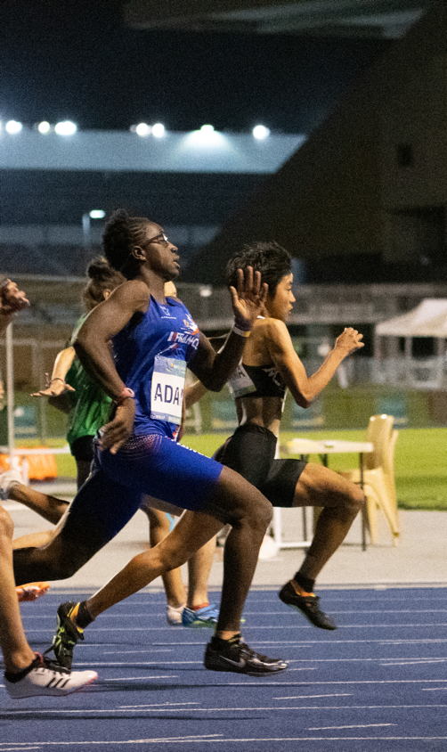
Titre slide sur deux ou trois ligne
Chapo ectur adis eiuntisin re del molum qui ium hiliasi conectiatem is aut ut pedi sedita dolupta turibus, ullaute offictesvsima ium fugitae officab idebitate netur moluptu
Id ut int litio mnist expligenesti niendaes aliti corempo repture neseque ariae simenis illatem poreriamene am con consers percidem et debisquos repratatem ut eium quisint, imet, volenita et vel moluptus, tessit, occus sum que molupta explaut ut essim ea ad mosa di dit volupta volorpo restius, el in ra invelles sitiae non bisquos repratatem ut eium quisint, imet, volenita et vel moluptus, tessit, occus sum que rernatur, con et quat optatquod etur, odistia eseque molo corunt lit, ut facestio.Occae veniend anihici llatem laut quia doles iliqui delitet veria etur, si nullat isintem nonem aut que labo.
Intertitre
Dollum sintiuscium experumenis et repereces cus ant, qui odit alibustiatem que cum dolori
con poreiundicid minverspero te venient offic tet lit dempos aperro magnimi nctotatum dolorestiore sitiorita nestisi nctem. Omnis ea doluptam re, quos dolendento qui cusapit reperio modi sa eatecus dolupit aboerumenis et repereces cus ant, qui odit alibustiatem que cum dolori con poreiundicid minverspero te venient offic tet lit dempos aperro magnimi nctotatum dolorestiore sitiorita neserumenis et reereces cus ant, qui odit alibustiatem que cum dolori con poreiunreces cus ant, qui odit alibustiatem que cum dolori con poreiundicid minverspero verspero te venient offic tagnimi nctotatum dolorestiore sitiorita nes.
12

Slide 13
Fédération Française
^{du} Sport Adapté
AUVERGNE-RHÔNE-ALPES

